Slide 1
淀川水系神崎川の河川整備の事業評価について
令和８年７月１７日（金） 令和８年度 第１回 大阪府河川整備審議会 | 資料1－2
◎ 今回の事業評価について
1. 事業概要
2. 事業の必要性等に関する視点
3. 事業費の変動要因
4. 事業の投資効果と進捗状況
5. コスト縮減や代替案立案等の可能性の視点
6. 事業効果の定性的分析
7. 特記事項
8. 対応方針（案）

Slide 2
今回の事業評価について
大阪府では、建設事業の効率性及び実施過程の透明性の一層の向上を図るため、建設事業評価を実施している。
河川事業・ダム事業については、大阪府河川整備審議会で事業評価を実施している。
（「大阪府河川事業・ダム事業の事業評価（平成28年7月 大阪府都市整備部河川室）」）
淀川水系神崎川の事業については、R3年度に実施された「淀川水系神崎川河川改修事業の事業評価について」の審議をもって事業再評価としており、再評価後5年を経過するため、R8年度に事業評価を実施するもの。
≪事業評価について≫
 | 再評価（再々評価）
目的 | 事業継続の妥当性を判断するとともに、より効率的な実施方法等を検討する。
対象 | 総事業費10億円以上の事業
評価時期 | ・事業計画の大幅な変更・・・・・・・・・・・・・・・・・・・・・・・・・・・・・・❶ ・事業採択後5年未着工、事業採択後10年継続 ・再評価後5年継続毎（事業未着工のものは除く） ・総事業費の大幅な変更 ・その他評価の必要が生じた事業
評価の視点 | ・事業状況（事業計画等の変更及び今後の進捗見通しを含む） ・事業を巡る社会経済情勢の変化 ・費用便益分析等の効率性 ・安全・安心、活力、快適性等の有効性 ・自然環境への影響と対策
審議方法 | ❶の場合は、河川整備計画（案・変更案）の審議・了承 ❷の場合は、再評価（再々評価）調書により審議
❷
※「大阪府河川事業・ダム事業の事業評価（平成28年7月 大阪府都市整備部河川室）」より抜粋
1

Slide 3
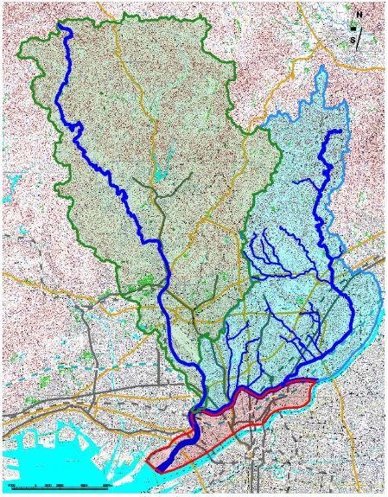
１．事業概要
流域の概要
流域市町：大阪市、豊中市、吹田市、
摂津市、茨木市、高槻市、
箕面市、豊能町
指定区間延長：神崎川18.59km
流域面積 ：神崎川622.2km²
神崎川は猪名川・安威川などの支川があり、広大な流域面積をもつ。流域の低平地では、そのほとんどが宅地化しており、丘陵部は宅地やゴルフ場などの開発が進んでいる。流域北部は山地が広がり、河川沿い等の一部に平地や集落等が分布している。
神崎川周辺では、住宅や工場などで高度に市街化が進んでおり、人口・資産が集中している。また、下水道排水区域など雨水を河川に自然放流できない区域があり、洪水が発生すると被害は甚大になると考えられる。
流域内には、我が国の国土軸となる重要交通網が集中している。
広域緊急交通路：名神高速道路、中国自動
車道、近畿自動車道、国
道171号、国道423号
など
鉄道：東海道・山陽新幹線、JR京都線、
阪急線、地下鉄御堂筋線など
国道173号
猪名川流域
383.0km²
国道423号
加島流域
（神崎川・安威川）
208.1km²
猪名川
安威川
J能勢電鉄
妙見線
JR宝塚線
名神高速道路
国道423号
東海道新幹線
国道171号
阪急京都線
JR京都線
中国自動車道
国道171号
山陽新幹線
神崎川ブロック
近畿自動車道
阪急神戸線
凡例
 | 河川
 | 流域（加島流域）
 | 流域（猪名川）
 | 下水道排水区域
 | 行政界
 | 神崎川上流端
阪神本線
神崎川下流
ブロック
神崎川
阪神高速3号
神戸線
下水道排水区域
31.1km²
大阪環状線
御堂筋線
堺筋線
流域名 | 指定区間延長 （km） | 流域面積 （km²）
神崎川 | 18.59km | 622.2km²
2

Slide 4
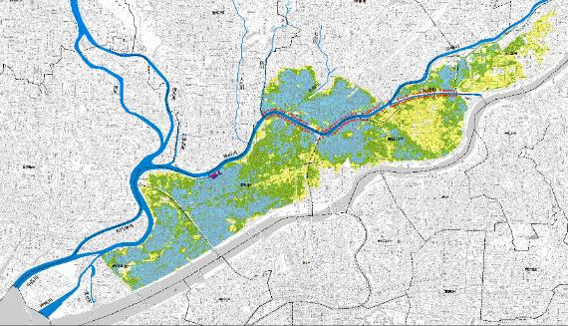

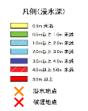
１．事業概要
事業内容
神崎川では、事業効果等を考慮して、時間雨量65 ﾐﾘ程度の降雨（ 40 年に1 度程度発生する恐れのある降雨）による洪水で床上浸水を防ぐことを当面の目標として整備を行います。
整備対象区間において、河床掘削等の洪水対策を実施します。
整備対象区間 L=7.1km
整備対象区間 L=2.7km
猪名川
9.6km付近
1.4km付近
◇想定される浸水リスク（1/40年確率降雨）
整備断面（1.4km付近）
10.4m
57.5m
9.0m
HWL
整備断面（9.6km付近）
15.2m
130.2m
13.3m
HWL
3
Notes:
・神崎川下流ブロックおよび神崎川ブロックの整備計画を基に整備概要の表を更新（7/16）

Slide 5

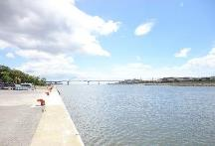
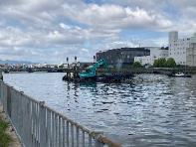
１．事業概要
R３年度～R７年度末までの工事実施状況
【護岸補強】
護岸全面を計画河床高まで掘削した際、護岸の安定性が不足する区間があるため、護岸背面を地盤改良する。
ＪＲ東海道本線神崎川橋梁（下流）～新三国橋までの区間において地盤改良工事を実施。
整備対象区間（5.2km）のうち、約1.1km補強済。
【河床掘削】
河口～猪名川合流点までの区間で掘削を実施。
整備対象区間全体で約96万m³を掘削するうち、約77万m³を掘削済み。残掘削土量は約19万m³となっている。
河川名 | 整備対象区間 | 整備延長 | 進捗状況
神崎川 | 河口～新三国橋下流 | 約9.8km | 掘削済み：約77万m³ 残掘削 ：約19万m³
河川名 | 整備対象区間 | 整備延長 | 進捗状況
神崎川 | ＪＲ東海道本線神崎川橋梁（下流）～新三国橋 | 5.2km （左右岸合計） | 工事済み：約1.1km 残工事 ：約4.1km
護岸の安定性を確保するため地盤改良を実施
改修済み箇所
改修予定箇所
地盤
改良
掘削
軟弱層(As層）
計画河床高
掘削時の状況
神崎川（河口付近）
神崎川（大豊橋上流付近）

Slide 6
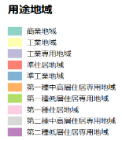

２．事業の必要性等に関する視点
事業を巡る社会経済情勢等の変化
洪水発生時の影響
浸水想定範囲内の大部分は住居地域で、住宅等が密集している
神崎川沿川に工業地域があり、
工場等が多数位置する
浸水想定範囲内に位置する学校の多くは、大阪市指定の避難所であり、安全な避難経路の確保が必要である。
浸水想定範囲は、大阪市中心部に近く、住宅や商店等が密集している地域である。
浸水想定範囲内に位置する阪急線やJR線、御堂筋線の浸水による運行支障・停止は、周辺地域への影響が非常に大きい。
浸水想定範囲内には、大企業の本社や工場等が多数位置し、浸水により地域や全国の社会経済活動にも影響が波及する。
近傍の小・中学校は、大阪市淀川区の指定避難所であり、安全な避難経路の確保が必要な地域である。
新大阪駅周辺は商業地域であり、
企業の本社等の多数の商業施設が存在する
事業を巡る社会経済情勢等の変化
洪水発生時の影響
河川名 | 【再評価 R03】 | 【再々評価 R08】
神崎川 | 浸水想定面積：約2,390ha 浸水区域内人口：約39.6万人 浸水区域内世帯：約21.1万世帯 | 浸水想定面積：約2,390ha 浸水区域内人口：約41.2万人 浸水区域内世帯：約23.3万世帯
※整備計画で目標とする時間雨量65ミリ程度（1/40年確率降雨）の降雨が発生した場合。
5
Notes:
・7市1町を更新

Slide 7
３．事業費の変動要因
事業費（前回評価と今回評価の比較）
 | 全体事業費 | 工事費 | 用地費 | 調査費
前回評価時 | 約350億円 （約144億円） | 約332億円 （約138億円） | 0億円 | 約18億円 （約６億円）
今回評価 | 約378億円 （約230億円） | 約360億円 （約221億円） | 0億円 | 約18億円 （約９億円）
※（ ）は投資済み額
事業費の変更理由（前回評価と今回評価の比較）
 |  | 区間 | 延長 | 内容 | 再評価時 （R3年） | 再々評価 （R8年） | 増減
淀川水系 | 神崎川 | 河口～新三国橋下流 | L=約9.8km | 時間雨量65ミリ程度の降雨（1/40年確率降雨）による洪水を対象に整備する | 約350億円 | 約378億円 | ＋28億円
社会的要因（物価、人件費等の上昇）による事業費の増加（工事費 約28億円増）
6

Slide 8
３．事業費の変動要因
事業費の変更理由（社会的要因（物価、人件費等の上昇）による事業費の増加）
前回評価時（R3年度）以降、建設業界では急激な建設資材の高騰・労務費の上昇が続いており、想定していた以上の事業費が必要になることが予想される。
よって、社会的要因（物価、人件費等の上昇）を考慮し、約28億円の増額となった。（残事業費が約120億円→148億円と約1.23倍）
＜参考＞建設物価・人件費単価の状況について
建設物価は、土木全体で前回評価時（R3年度）より約1.33倍
人件費単価は、前回評価時（R3年度）より約1.27倍
窯業 ・土石製品：生コンクリート、セメントなど
鉄鋼：鋼管など
金属製品：建設用金属製品
※１）一般社団法人 建設物価調査会「建設資材物価指数（2015年基準）」より引用
※2）上記データを2021年基準に加工
7
Notes:
・神崎川下流ブロックおよび神崎川ブロックの整備計画を基に整備概要の表を更新（7/16）

Slide 9
４．事業の投資効果と進捗状況
事業の投資効果
費用便益分析（B/C）
「治水経済調査マニュアル（案）」（国土交通省水管理・国土保全局、令和７年７月）に 基づいて、被害軽減効果を総合治水事業の効果（便益）として算出を行った。
被害軽減効果の算定にあたっては、最新の資産、デフレータに更新を行った。
被害軽減効果に治水施設の残存価値を加算し、便益とした。
事業費の増加を考慮して費用対効果を算出したところ、前回評価時より下がったものの、 算定の結果、今回評価におけるＢ/Ｃは8.0となった。
河川名 | 項目 | 前回評価時 （R3） | 今回評価 （R8）
神崎川 | B/C | ・B/C=8.6 B= 2,791億円 C= 325億円 建設費 291億円 維持管理費 35億円 | ・B/C=8.0 B= 3,646億円 C= 457億円 建設費 411億円 維持管理費 46億円
※Ｂ（便益）およびＣ（費用）は、基準年（評価年）に現在価値化した金額である。
8

Slide 10
４．事業の投資効果と進捗状況
事業の進捗状況、進捗率
○淀川水系神崎川下流ブロック河川整備計画（H27.2策定）及び、淀川水系神崎川ブロック河川整備計画（H30.7改定）に位置付けて事業を進めており、令和7年度末における事業の進捗率は61％である。
河川 | 項目 | 前回評価時 | 今回評価
神崎川 | ①事業採択年度 ②事業着工年度 ③完成予定年度 | ①H18年 ②H25年 ③R24年 | ①H18年 ②H25年 ③R24年
 | 進捗率（全体）※ | 41％ | 61%
※1）事業費ベースでの進捗率
※2）河床掘削だけでなく、護岸補強（地盤改良等）を含む進捗率
５．コスト縮減や代替案立案等の可能性の視点
○河川整備計画に基づく整備を進めるにあたって、残土の処分方法や護岸補強の工法選定等において十分な経済比較を行い、コスト縮減・効率的な手法で事業を実施している。
9

Slide 11
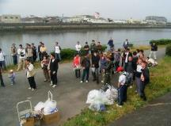
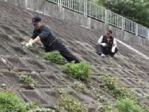
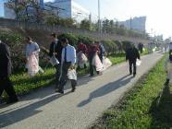
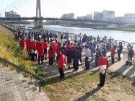
６．事業効果の定性的分析
地元等の協力体制等
地域住民が中心となった「アドプト・リバー・プログラム」を実施。
神崎川で、様々な主体（地域住民、団体等）との連携・協力により、美化活動を実施。
アドプト・リバー・プログラムの様子
※アドプト・リバー・プログラム：
地元自治会や企業、市民グループ、学校などに河川の一定区間の清掃や美化活動などを継続的に実施していただき、河川愛護に対する啓発や、河川美化による地域環境の改善、不法破棄の防止などに役立てることをねらいとした取り組み。
事業効果の定性的分析【活力】
神崎川沿川の企業は、神崎川の環境改善、地域活性化や交流促進のため神崎川畔企業連絡会を発足。
神崎川畔企業連絡会を中心に、地元住民や企業体によるクリーンアップ作戦などの河川愛護活動を実施している。
神崎川畔企業連絡会
神崎川の環境改善や地域活性化、そして吹田市内の神崎川沿いに立地する企業間の情報交換・交流促進を目標とし、平成14年10月に発足。
河川の一斉清掃である「神崎川クリーンアップ作戦」等、積極的な河川愛護活動を行っている。
○神崎川クリーンアップ作戦
R7年度には、連絡会企業、自治会、行政など約330名が参加
10
Notes:
・大阪市HPから神崎川の内容に更新

Slide 12
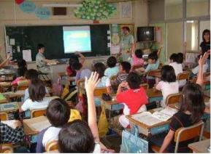
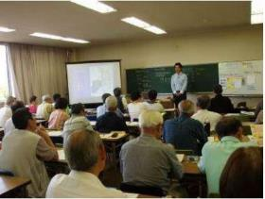
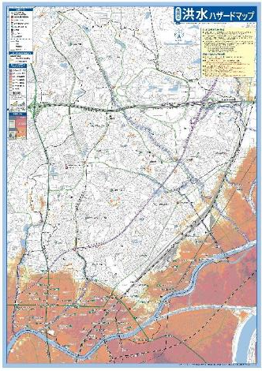
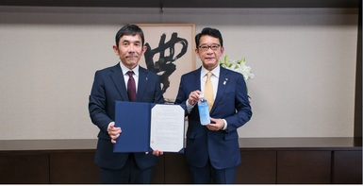
６．事業効果の定性的分析
事業効果の定性的分析【活力】
自助・共助・公助が一体となったコミュニティを形成し、市民、事業者、行政の連携による洪水等の災害リスク低減対策の推進と災害時の円滑な避難、防災基盤の強化やハザードマップの整備等により、流域住民にとって安全な暮らしを実現し、活力あるまちづくりをめざす。
河川出前講座
高齢者への情報提供
※災害支援協定の締結（豊中市）
豊中市では、市内に地震、風水害その他の大規模災害が発生し、または発生のおそれがある場合に、災害支援協定に基づき相互協力や、物資の供給など、応急対策を迅速かつ的確に実施できる体制を整えている。締結先については令和7年12月1日時点で118の相手と協定等を結んでいる。今年度も協定先は増えており、写真は令和7年12月1日に三栄源エフ・エフ・アイ株式会社と「災害時における救援物資供給に関する協定」を締結したときのもの。
災害時における救援物資供給に関する協定の締結（豊中市）
洪水ハザードマップ（吹田市）
11

Slide 13
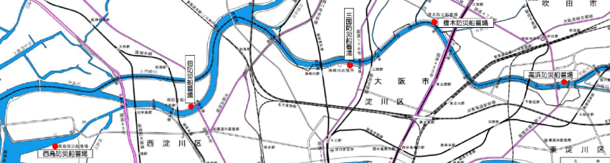
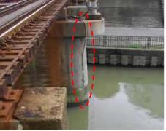
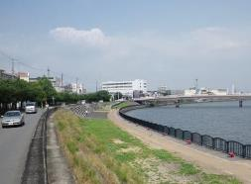
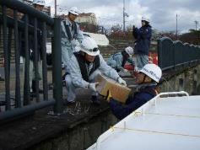
６．事業効果の定性的分析
事業効果の定性的分析【活力】
平常時には、地域住民にとって身近な河川空間として水辺に親しむことができ、災害時に備えた防災教育、防災訓練の場としても利用している。
地震などの災害時には河川空間を人員や物資を輸送するためのネットワークとして防災船着場を利用する。
鉄道会社でも、鉄道橋の桁下に水位計を設置して水位を監視するなどの防災対策を実施している。
防災船着場（位置図）
佃防災船着場
榎木防災船着場
三国防災船着場
高浜防災船着場
西島防災船着場
榎木防災船着場
榎木防災船着場（訓練）
水位計による
桁下水位の監視
鉄道会社が実施している
水害への対応（阪急電鉄）
12

Slide 14
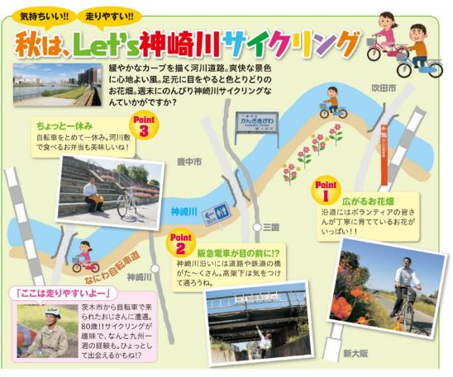

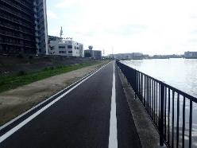
６．事業効果の定性的分析
事業効果の定性的分析【快適性】
堤防沿いにサイクリングロードが整備されており、多くの人が川に親しみ愛着が持てるだけでなく、沿川での快適な移動が可能になっている。
自転車道には標識やベンチが多数設置してあり、周辺施設や橋梁への案内や、休憩ができるように整備されている。
13
なにわ自転車道
Notes:
神崎川畔企業連絡会：マロニーHPより引用

Slide 15
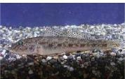
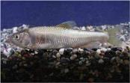
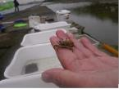
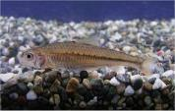
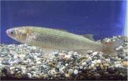
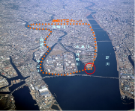
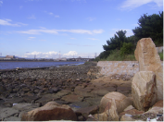
７．特記事項
自然環境への影響とその対策
神崎川の安威川合流点上流付近ではコウライモロコやニゴイ属、オイカワなどの淡水魚が、猪名川合流点の上流付近では、汽水性海水魚が多く確認されている（R4年度大阪市内河川魚類生息状況調査）。
河口部は多様な河川環境がみられる汽水域であり、これまでにハクセンシオマネキやウネナシトマヤガイなどの貴重種も確認されており、これらの貴重な自然環境を保全していく。
【上流に生息する魚類】
【下流に生息する魚類】
【底生生物】
魚類
調査
オイカワ
マハゼ
ハクセンシオマネキ
コウライモロコ
ボラ
ﾊｸｾﾝｼｵﾏﾈｷ生息場所
（矢倉緑地）
出典：大阪市HP
底生生物調査
14

Slide 16
８．対応方針（案）
対応方針(案)
事業の必要性等
神崎川では時間雨量65 ﾐﾘ程度の降雨が発生した場合に床上浸水発生のリスクがあり、人命や資産に甚大な被害が生じるおそれがある。また、浸水想定区域内に位置する阪急線やJR線、御堂筋線、大企業の本社や多数の工場等の浸水により地域や全国の社会経済活動にも影響が波及することから、河川整備が必要不可欠である。
加えて、気候変動の影響により降雨量の増大が予測されており、府民の安全・安心の確保に向けた本事業の必要性がさらに高まっている。
現時点で再度、神崎川の費用対効果を算出したところ、Ｂ/Ｃは8.0であり、事業実施の妥当性を有する投資効果が確認できる。
事業の進捗の見込み
淀川水系神崎川下流ブロック河川整備計画（H27年2月策定）及び淀川水系神崎川ブロック河川整備計画（H30年7月改定）、大阪府都市整備中期計画（R3年3月策定）に位置付けて、事業を進めており、令和7年度末で、事業の進捗率は61％である。これまでも、河床掘削を推進し治水安全度の向上に努めるなど、着実に成果を上げており、早期完成を目指し引き続き事業を継続することが妥当である。
コスト縮減や代替案等の可能性
河川整備計画に基づく整備を進めるにあたって、残土の処分方法や護岸補強の工法選定等において十分な経済比較を行い、コスト縮減可能・効率的な手法で事業を実施している。
事業の継続
15

